Slide 1
La construction des périphéries urbaines en Afrique subsaharienne
Armel Kemajou, doctorant
Jérôme Chenal, MER
Yaoundé - Décembre 2017

Slide 2
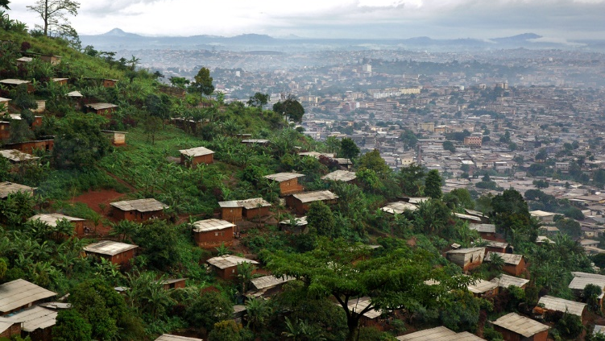

Slide 3
Eléments de contexte
LA CONTRUCTION DES PERIPHERIES URBAINES EN AFRIQUE
Croissance démographique urbaine rapide (ref?)
Expansion urbaine relativement peu contrôlée
Les villes s’accroissent par leurs confins (ref?)
Les périphéries représentent la seule fenêtre de tir!!
« Les villes qui persistent sur la voie du développement inefficace ont une croissance contre-productive. Leurs structures et leurs infrastructures ne pourront pas répondre à l’accroissement de le population. » (Lall, 2017)
2017
2040
2050

Slide 4
LA CONTRUCTION DES PERIPHERIES URBAINES EN AFRIQUE
Enjeux forts présents dans la littérature;
Analyses holistiques & approches nouvelles comme préalables.
Foncier urbain
Transport
&
Mobilités
Périphéries urbaines
Planification
& Gouvernance

Slide 5
LA CONTRUCTION DES PERIPHERIES URBAINES EN AFRIQUE
Exemple : Analyse spatiale des activités des moto-taxis
Foncier urbain
Transport
&
Mobilités
Périphéries urbaines
Planification
& Gouvernance

Slide 6
LA CONTRUCTION DES PERIPHERIES URBAINES EN AFRIQUE
Etude-pilote à Port-au-Prince
Hypothèse : Rôle des nouvelles formes de transports informels dans les processus d’extension urbaine, lien avec des formes urbaines plus diffuses

Slide 7
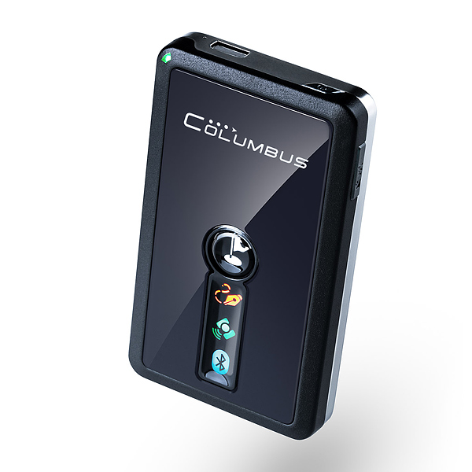
LA CONTRUCTION DES PERIPHERIES URBAINES EN AFRIQUE
METHODOLOGIE :
Choix d’une zone d’étude (quartier/commune périphérique) ;
Tracking GPS des moto-taxis d’une station desservant la zone et traitement des données géolocalisées obtenues ;
Entretiens semi-directifs avec des pilotes et des réidents;
Recherche de relations entre leurs trajectoires et la production de l’espace ;

Slide 8
LA CONTRUCTION DES PERIPHERIES URBAINES EN AFRIQUE
RESULTATS PREMLIMINAIRES :
Rayon d’action moyen d’environ 4 km (Jaligot, Kemajou, & Chenal, 2017) ;
Les stratégies de rentabilité conditionnent leur déploiement sur le territoire (idem) ;
Les moto-taxis accompagnent les processus d’appropriation foncière ;
Les moto-taxis sont le moyen d’accès principal de certains espaces périurbains, et le restent plusieurs années même après occupation.

Slide 9
LA CONTRUCTION DES PERIPHERIES URBAINES EN AFRIQUE
Merci

